Slide 1
Объединения дополнительного образования физкультурно – спортивной направленности
По вопросам зачисления обращайтесь по телефону: 8 (968) 713-61 -96
Бойкова Юлия Игоревна

Slide 2
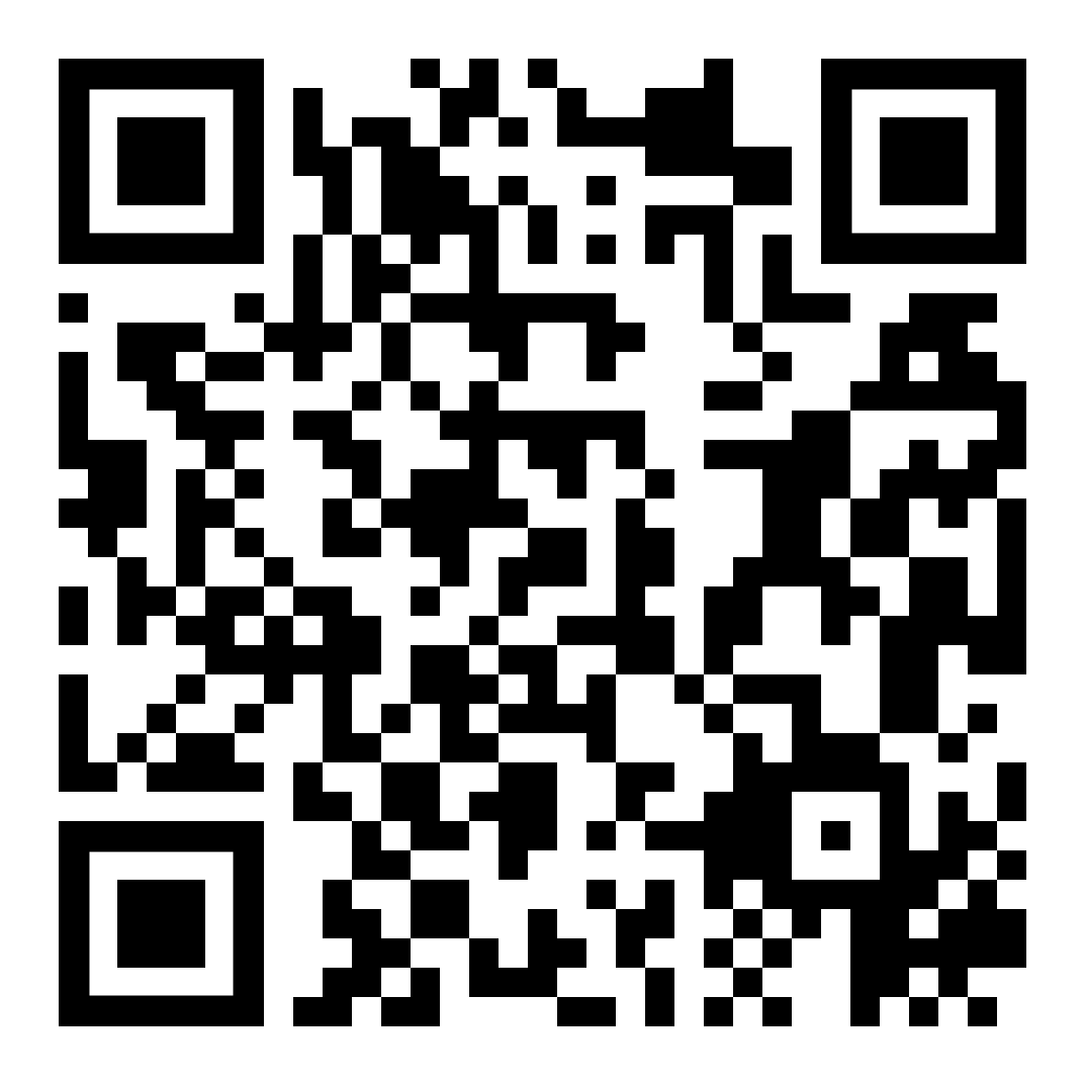
Футбольный клуб «Мяч»
Тренер:
Боснич Сергей Дмитриевич
Код для записи на mos.ru
1905522
Ростокинская, 3
Докукина, 5
Сельскохозяйственная, 20
Возраст – 6-12 лет

Slide 3
Волейбол
Тренер:
Константинов Юрий Владимирович
Код для записи на mos.ru
Ростокинская, 3
1540699
Возраст – 11-14 лет

Slide 4
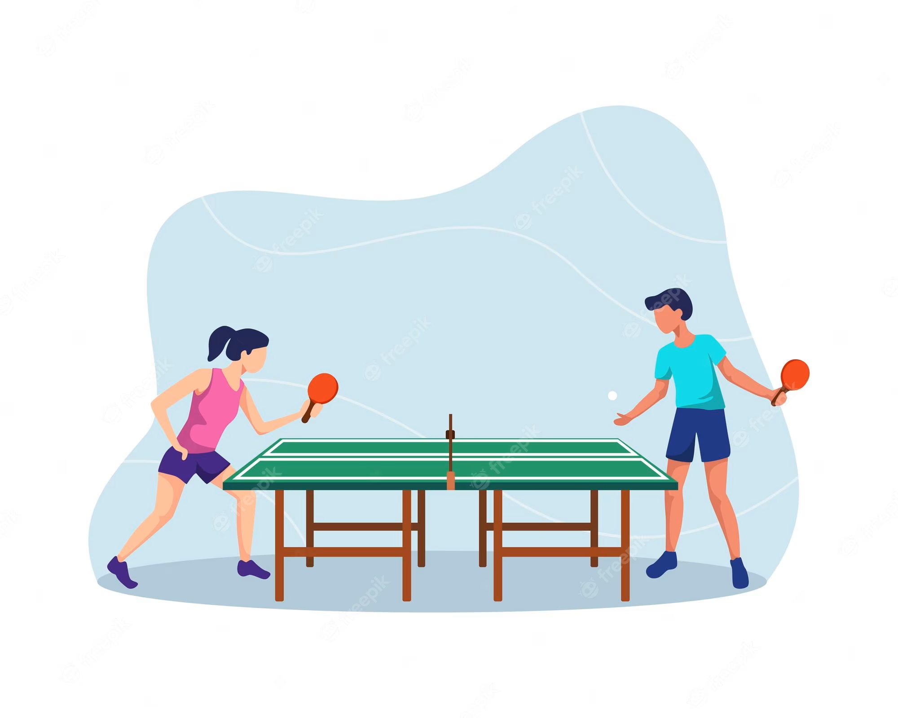
Настольный теннис
Тренер:
Егоршин Артем Евгеньевич
Код для записи на mos.ru
Докукина, 5
1804814
Возраст – 6-13 лет

Slide 5
Подвижные игры
Тренерский состав:
Ростокинская, 3
Константинов Юрий Владимирович
Докукина, 5
Егоршин Артем Евгеньевич
Сельскохозяйственная, 20к1
Лыков Владислав Анатольевич
Код для записи на mos.ru
Ростокинская, 3
177862
Докукина, 5
802555
Сельскохозяйственная, 20к1
802555
Возраст – 6-10 лет

Slide 6
Волейбол
Преподаватель:
Кондратьев Кирилл Андреевич
Код для записи на mos.ru
Малахитовая, д.15
1542594
Возраст – 13-17 лет

Slide 7
PRO-спорт
Преподаватель:
Парфенова Татьяна Владимировна
Код для записи на mos.ru
2-ой Сельскохозяйственный проезд, д.2
802447
Возраст – 9-18 лет

Slide 8
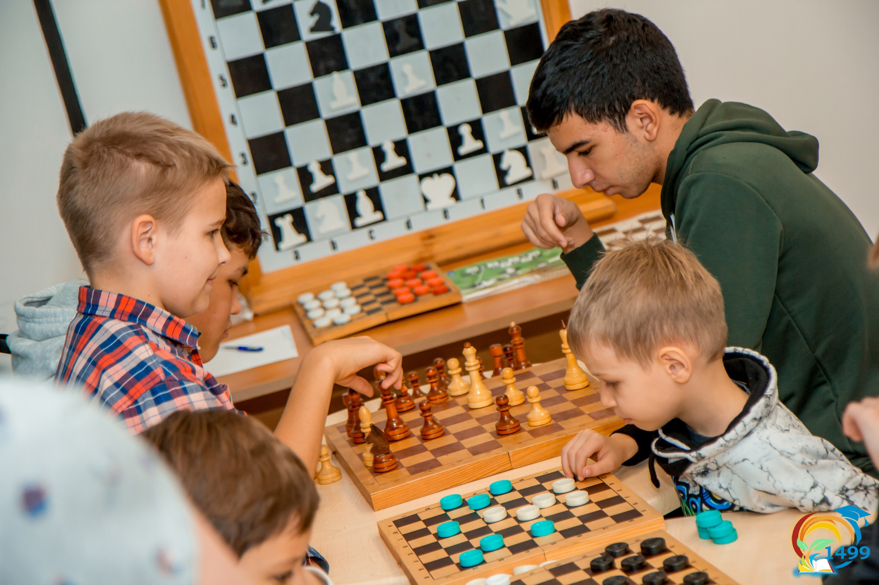
"Школа гроссмейстера"
Преподаватель:
Обыденных Геннадий Иванович
Код для записи на mos.ru
Ростокинская, 3
1-4 класс – 128872
5-9 класс – 291799
Возраст – 6-15 лет

Slide 9
Мини-футбол
Тренерский состав:
1-2 классы
Танайлов Олег Владимирович
3-4 классы
Арабачян Давид Сергеевич
Код для записи на mos.ru
Ростокинская, 3
1-2 класс – 1390202
3-4 класс – 1508581
Возраст – 6-10 лет

Slide 10
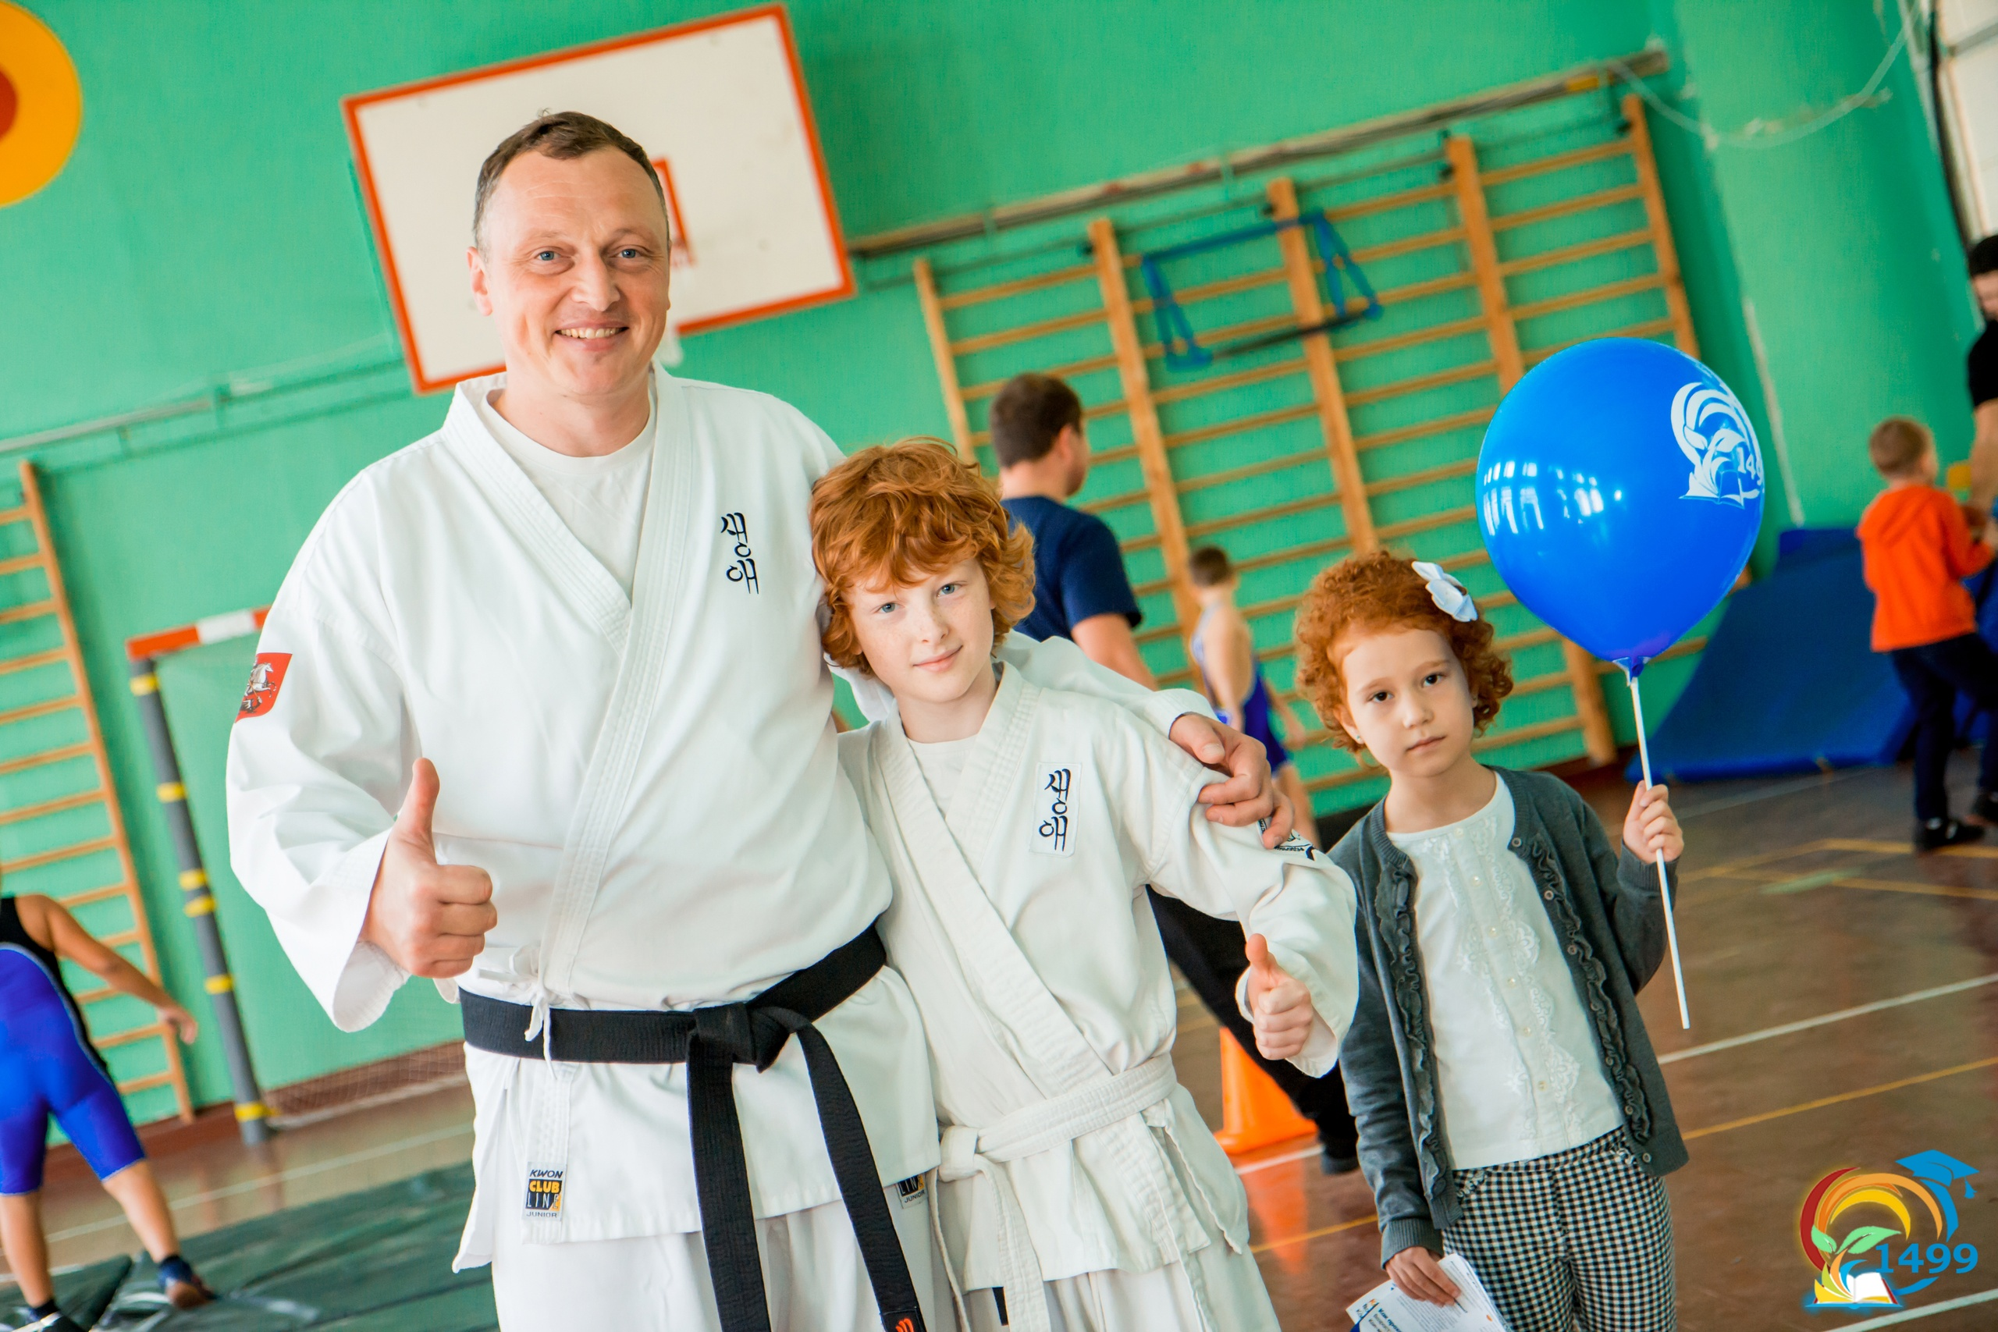
Каратэ
Тренер:
Фаткин Василий Васильевич
Код для записи на mos.ru
Ростокинская, 3
981966
Сельскохозяйственная, 20, к. 1
1690204
Возраст – 7-11 лет

Slide 11
Вольная борьба
Тренер:
Мутаиров Артур Султанович
Код для записи на mos.ru
Ростокинская, 3
733445
Возраст – 7-12 лет

Slide 12
Самбо
Тренер:
Лыков Владислав Анатольевич
Код для записи на mos.ru
Сельскохозяйственная, 20
1834571
Возраст – 9-13 лет

Slide 13
Начальная ОФП
Тренер:
Сельскохозяйственная, д.20
Лыков Владислав Анатольевич
Докукина, 5
Егоршин Артем Евгеньевич
Код для записи на mos.ru
Сельскохозяйственная, д.20
204996
Докукина, 5
802555
Возраст – 7-11 лет

Slide 14
Баскетбольный клуб «Юпитер»
Тренер:
Ашин Серафим Андреевич
Техническое развитие игрока
Улучшение физической подготовки
средствами баскетбола
Развитие игрового мышления
Участие в различных соревнованиях
Мастер-классы от знаменитых
баскетболистов
Выездные баскетбольные мероприятия
Код для записи на mos.ru
1905534
Ростокинская, 3
Докукина, 5
Сельскохозяйственная, 20
Возраст – 6-14 лет

